Slide 1

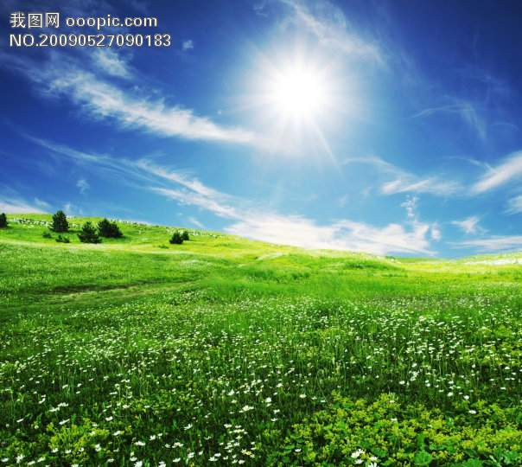

Slide 2
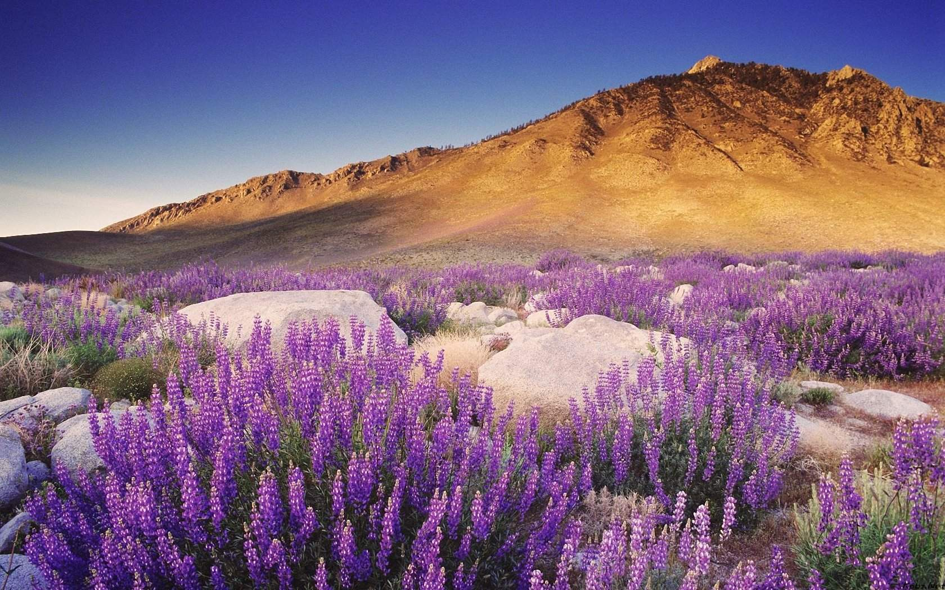

Slide 3
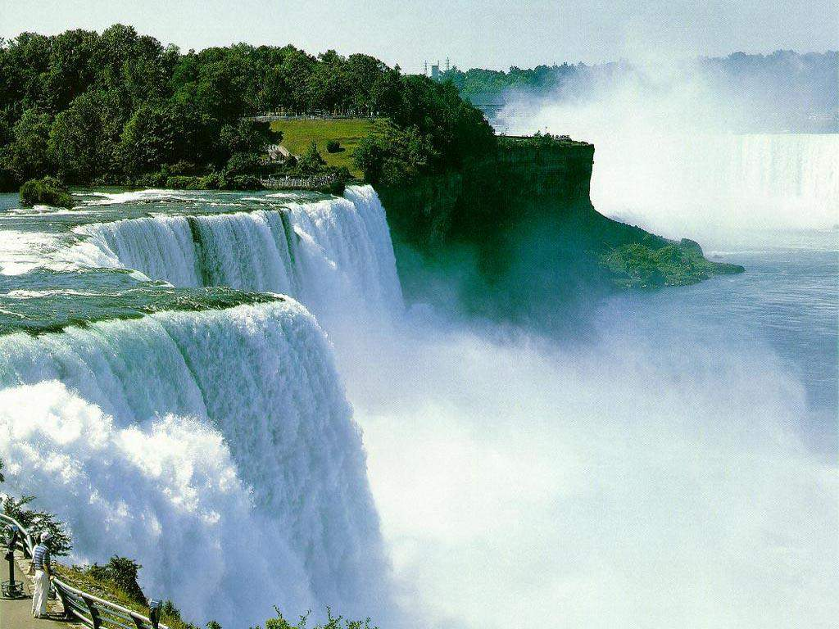

Slide 4

17、世界多美呀

Slide 5
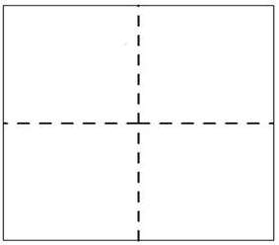
shì
jiè
世人
世上
世兄
世
界
世界
边界
界限

Slide 6
美丽
美好
美味
měi
美

Slide 7

jī
世界 母鸡 孵小鸡 很久 蛋壳儿 黄乎乎 蓝湛 湛 撑破 绿茵茵 碧 澄 澄
shì jiè
fū
jiǔ
dàn ké er
hū hū
lán zhàn zhàn
chēng
lǜ yīn yīn
bì chéng chéng

Slide 8

我会读：
鸡蛋壳 四周 蹲着
孵小鸡 黄乎乎 叽叽
美丽 世界 蓝湛湛的
碧澄澄的 绿茵茵的

Slide 9
jī
tā
它们
它的
其它
小鸡
母鸡
公鸡
鸡圈
鸡
它

Slide 10
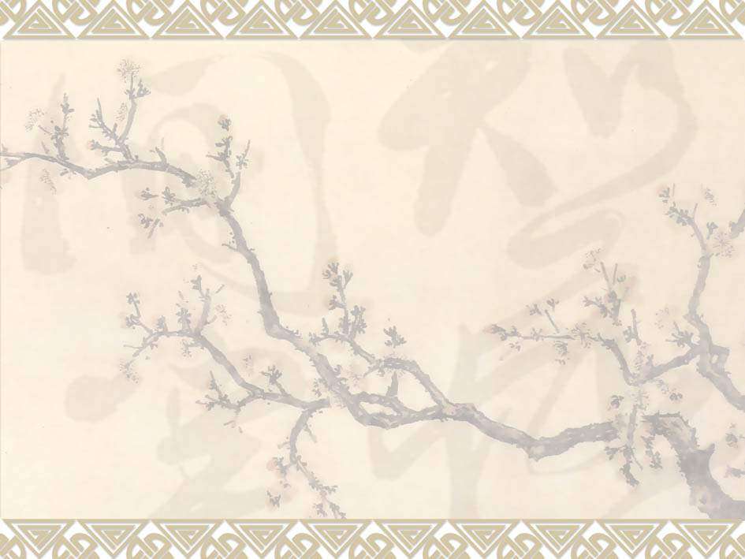

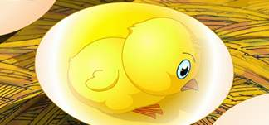
母鸡蹲着孵小鸡，一蹲蹲了许多天。蛋壳里的小鸡先是睡着的，后来它醒了，看见四周黄乎乎的。

Slide 11
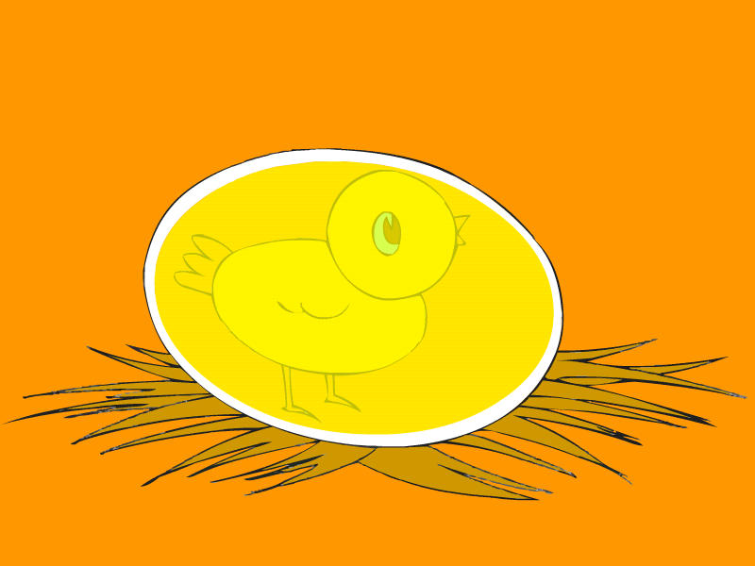
小鸡想：整个世界都是黄色的呀！
醒

Slide 12
hū
黑乎乎
黄乎乎
在乎
乎

Slide 13
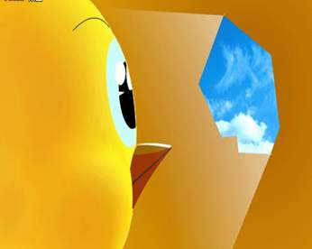
小鸡用小尖嘴啄蛋壳儿。它啄呀啄呀，啄了很久，才啄出一个小小的洞眼。
1、你读懂了什么？
2、你从哪里读出了小鸡啄蛋壳的不容易？

Slide 14
jiǔ
长久
久久
很久
多久
久

Slide 15

小鸡啄了很久，好不容易才啄出一个小小的洞眼，透过这个小小的洞眼，它看到的世界又是怎样的呐？

Slide 16
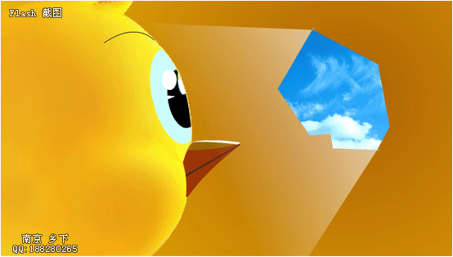

Slide 17
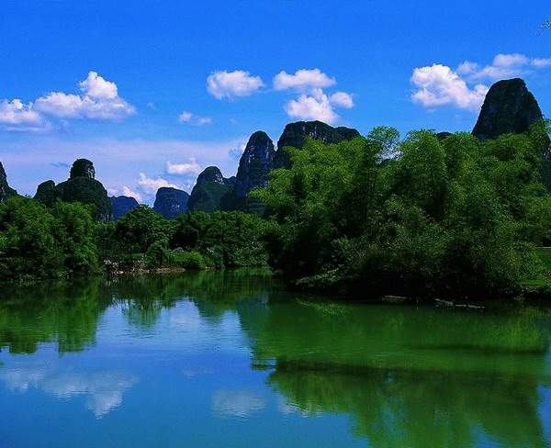

Slide 18
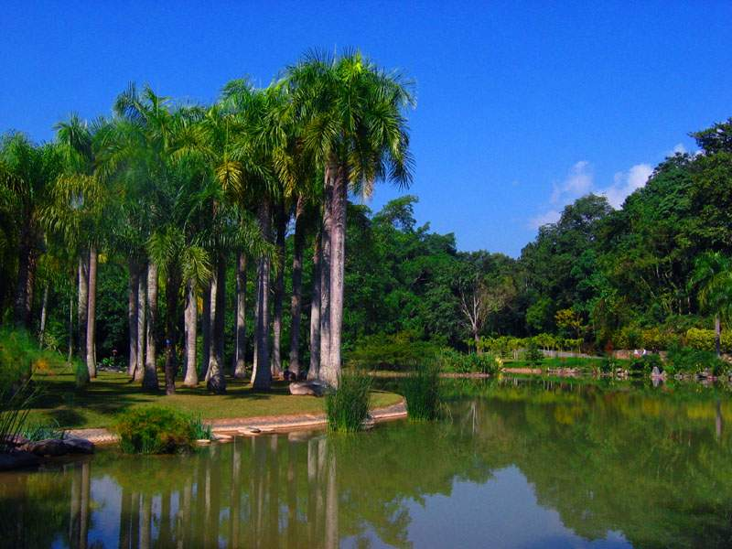
它看见天空是蓝湛湛的，树木是绿茵茵的，小河是碧澄澄的……

Slide 19

蓝湛湛

Slide 20
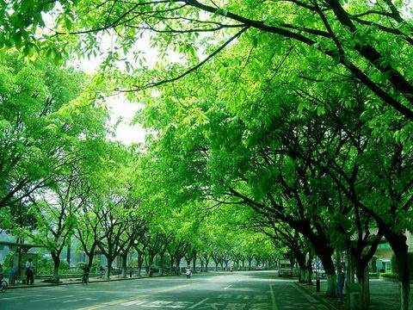
绿茵茵

Slide 21
绿茵茵

Slide 22

碧澄澄

Slide 23
想一想
假如你是蛋壳中的小鸡，看到如此美丽的情景，你会怎么说、怎么做呢？

Slide 24

原来世界这么美丽呀！
（ ）是（ ）的。

Slide 25
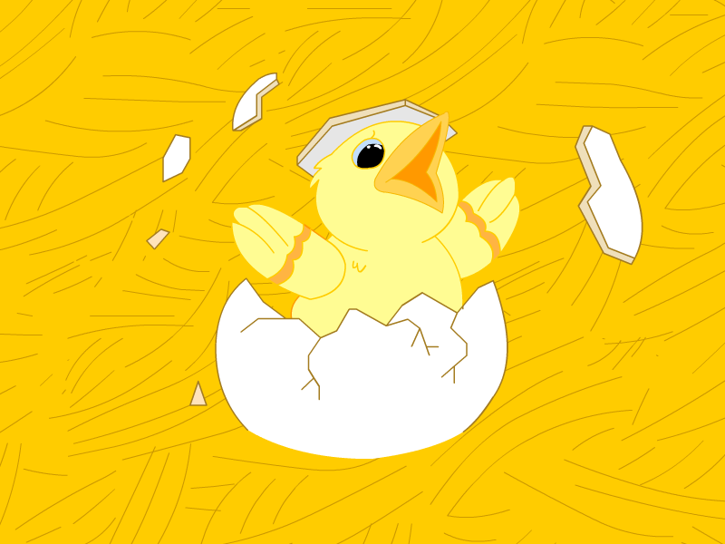
chì bǎng
chēng
小鸡可高兴了。它用翅膀一撑，就把蛋壳儿撑破了。它叽叽叽地叫着，慢慢站了起来。
xìng
jiào màn màn

Slide 26
lì
zhàn
站立
车站
工作站
丽
站
美丽
秀丽
风和日丽

Slide 27

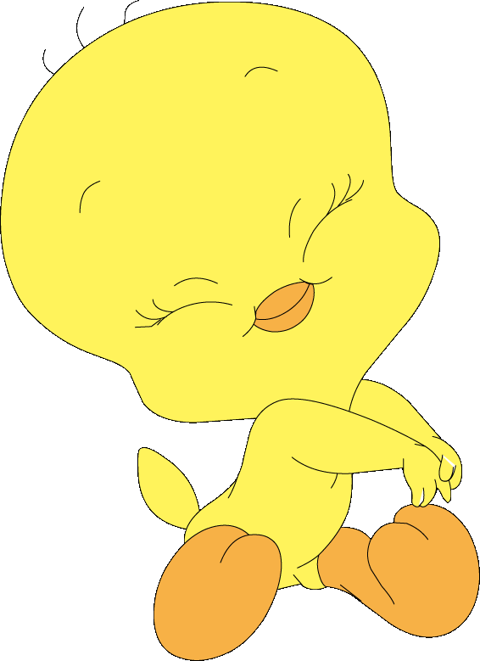
叽叽，叽叽，小鸡是在说：
世界多美呀——蓝湛湛的，绿茵茵的，碧澄澄的……

Slide 28
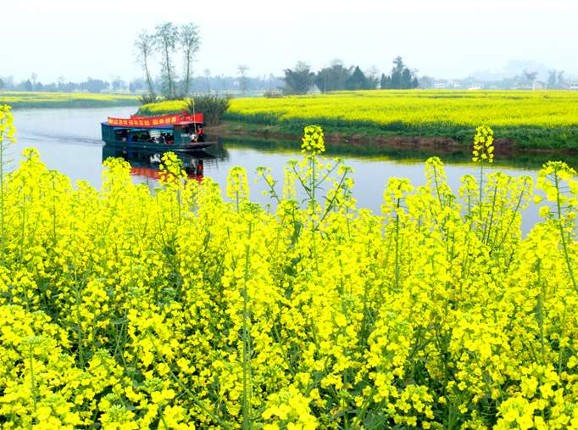
金灿灿的油菜花

Slide 29
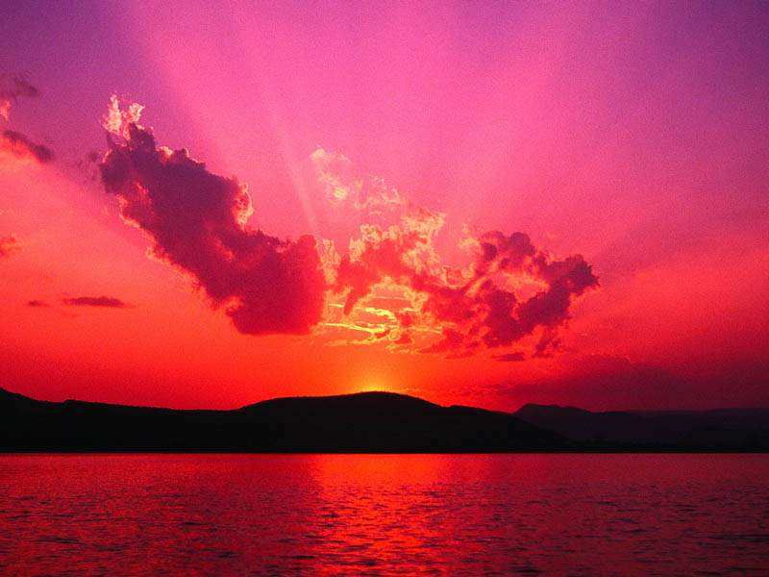
红
通
通
的
太阳

Slide 30
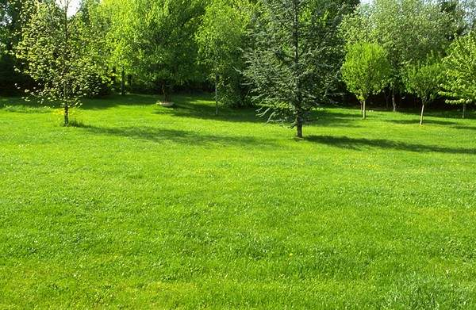
绿油油的草地

Slide 31
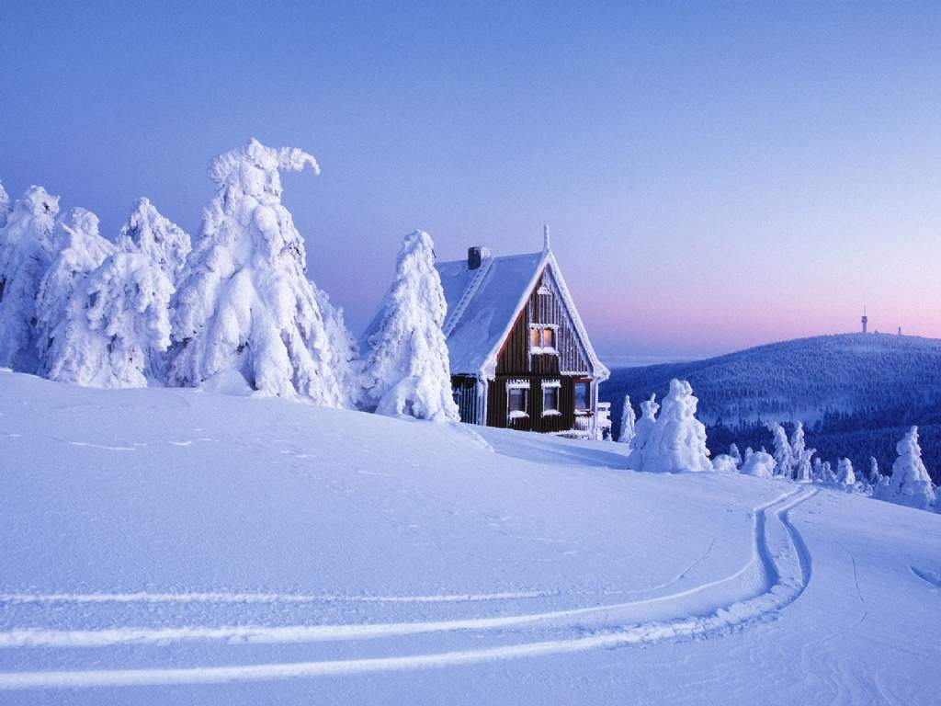
白茫茫的雪地

Slide 32
认一认
绿油油 红通通 红艳艳
（麦苗、小草） （太阳） （花儿）
金灿灿 黑压压 黑乎乎
（奖杯） （乌云） （夜晚）
嫩生生 白茫茫 亮晶晶
（春笋） （雪地） （露珠）

Slide 33
小鸡看见天空是蓝湛湛的。
小鸡看见树木是绿茵茵的。
小鸡看见小河是碧澄澄的。
小鸡还看见 是＿＿＿＿的。
小鸡还看见 是＿＿＿＿的。

Slide 34
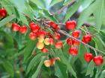


我看见（ ）是（ ）的。
樱桃
红通通
我看见（ ）是（ ）的。
禾苗
绿油油
我看见（ ）是（ ）的。
奖杯
金灿灿

Slide 35
拓展思维训练：
你会连吗？再用你的巧手把这些美景画下来吧。看谁画得最好。
蓝湛湛的
绿茵茵的
碧澄澄的
红通通的
黄乎乎的
小 鸡
太 阳
天 空
小 草
小 河

Slide 36
填一填
公园多美呀！天是（ ）的，树是（ ）的，河水是（ ）的。
田野真美呀！天是（ ）的，麦苗是（ ）的，花儿是（ ）的。
学校真美呀！（ ）是（ ）的，（ ）是（ ）的，（ ）是（ ）的。

Slide 37

说一说、画一画这美丽的世界吧
查一查，小鸡是怎样孵化出来的，和同学们交流交流。

